Slide 1
Презентация
на тему: «Формирование функциональной грамотности на уроках математики в начальной школе»
Подготовила учитель
начальных классов
МБОУ «СШ № 12»
Гафарова А.Б.

Slide 2
Функциональная грамотность –
это способность использовать и применять приобретенные в школе знания в течении жизни, для решения жизненных задач в различных сферах деятельности, общения и социальных отношений.
В качестве основных составляющих функциональной грамотности выделены:
читательская грамотность
математическая грамотность
естественнонаучная грамотность
финансовая грамотность
глобальные компетенции
креативное мышление

Slide 3
Математическая
грамотность
умение ученика определять и понимать значение и важность математики в мире
выражать и объяснять явления, используя математические выводы
применять математику для решения различного рода задач

Slide 4
Рассмотрение
и определение проблемы
Выделение проблемы
Матема-тическая
грамот-ность
Объяснение
полученных
результатов
Анализ проблемы
Формулирование и запись результатов решения
Использование
математических
фактов и методов

Slide 5
выполнение письменных вычислений
выполнение арифметических действий над числами (устно)
Формируемые умения
решение текстовых задач
моделирование
использование свойств арифметических действий для выполнения вычислений

Slide 6
Компоненты математической грамотности:
1.
понимание необходимости математи-ческих знаний, чтобы решать жизненные задачи
2.
умение оценивать ситуации, которые требуют математических знаний
3.
работать с математической информацией: применять умственные операции, математические методы

Slide 7
Методы и приёмы, используемые
на уроках математики
в начальной школе
Словесный
Наглядный
Практический
Проблемно-поисковый
Опорные схемы
Игровые приёмы
Самостоятельная работа
Частично-поисковый
Объяснительно-иллюстративный

Slide 8
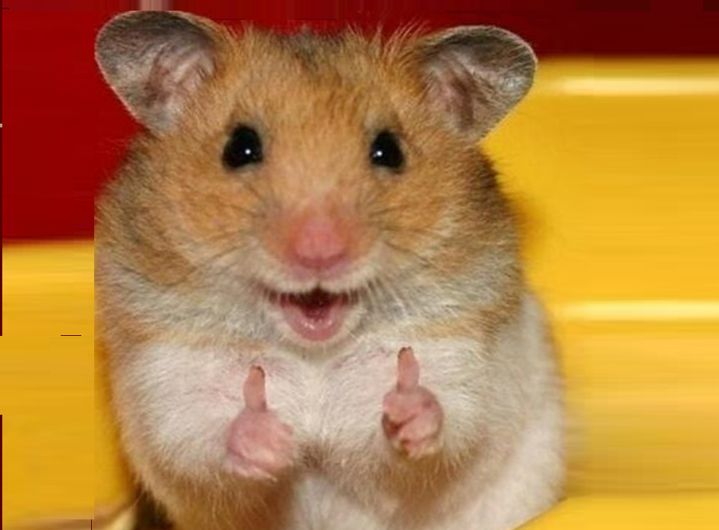
Полевой Хомяк
Дикие хомяки – жители степей и равнин. Дальние предки грызунов обитали на Земле 80 млн. лет назад в эпоху динозавров.
Существует народное название обыкновенного хомяка.
Реши примеры, запиши буквы и прочитай народное название животного.
12 – 8 + 9 =
13
А
15 – 7 + 6 =
14
К
10 + 3 - 8 =
5
Ш
18 - 6 + 7 =
19
Р
17 – 8 + 6 =
15
Б
13 – 5 + 9 =
17
Ы
14
13
19
15
17
5
К
А
Р
Б
Ы
Ш

Slide 9
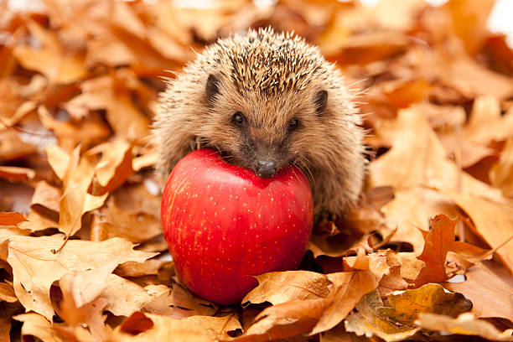
«Еж и находка»
1
2
3
4
14
Во время охоты за насеко-мыми, Ёжик что-то нашёл.
5
6
7
8
19
Реши примеры.
9
10
11
12
17
13
14
15
16
Выдели цифры и определи, что нашел Ёж?
17
18
19
20
12 + 2 – 11 =
3
12 – 8 + 8 =
12
11 + 1 - 8 =
4
10 + 8 - 5 =
13
17 – 13 + 2 =
6
17 – 7 + 6 =
16
10 + 7 – 10 =
7
18 - 6 + 6 =
18
18 - 10 + 1 =
9
15 – 7 + 11=
19

Slide 10
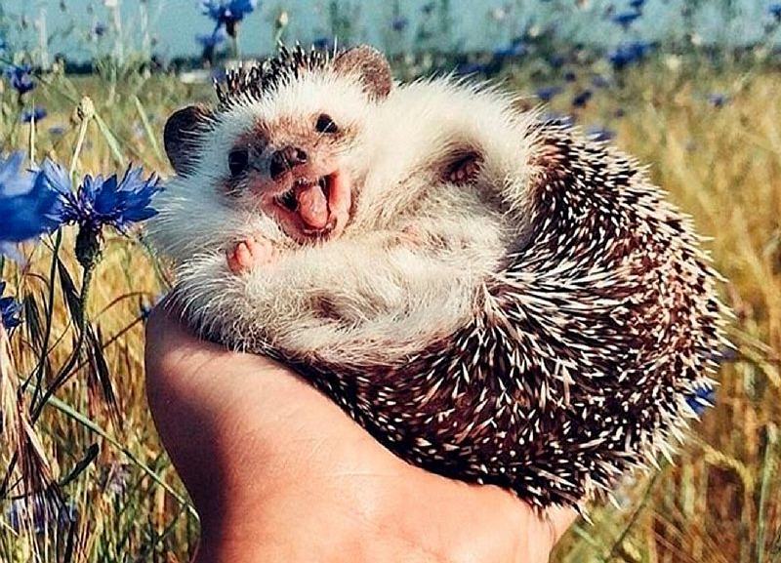
Ёж в спячке
Ёж за лето хорошо отъедается, поскольку в зимнее время в спячке может погибнуть.
Именно запас жира позволяет ежу пережить спячку с октября по март.
Допиши названия месяцев.
Январь
Февраль
Март
Апрель
Май
Июнь
Июль
Август
Сентябрь
Октябрь
Ноябрь
Декабрь
Закрась рамки с названиями месяцев, когда ёж находится в спячке, жёлтым цветом. Всего месяцев.
Остальные рамки с названиями месяцев закрась зелёным цветом. Всего месяцев.
6
6
Сравни количество месяцев.
6
=
6

Slide 11
Функционально-грамотная личность -
это личность, свободно ориентирующаяся в окружающем мире, действующая в соответствии с ценностями и интересами общества.
Такой человек самостоятелен, инициативен, способен принимать нестандартные решения и уверенно выбрать свой профессиональный путь.
Именно эти качества сегодня необходимо воспитывать в детях начиная с 1 класса

Slide 12


Спасибо за внимание!

